Slide 1


§4 泰勒公式与极值问题
就本节自身而言，引入高阶偏导数是导出泰勒公式的需要；而泰勒公式除了用于近似计算外, 又为建立极值判别准则作好了准备.
一、高阶偏导数
二、中值定理和泰勒公式
三、极值问题
返回

Slide 2



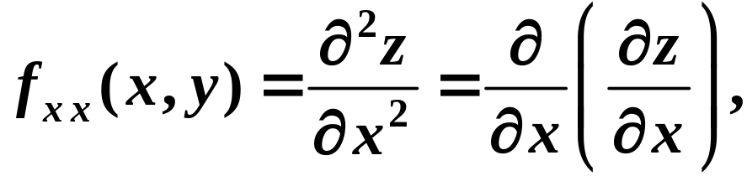
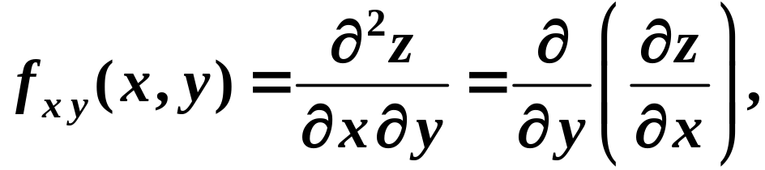
一、高阶偏导数
如果它们关于 x 与 y 的偏导数也
存在, 说明
具有二阶偏导数．二元函数的二阶偏
导数有如下四种形式:

Slide 3
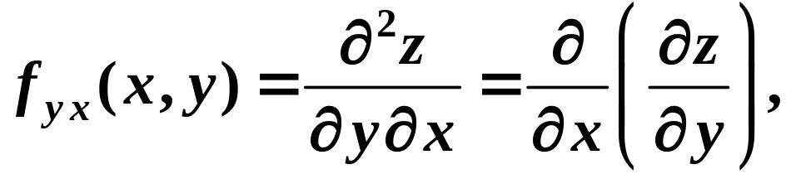
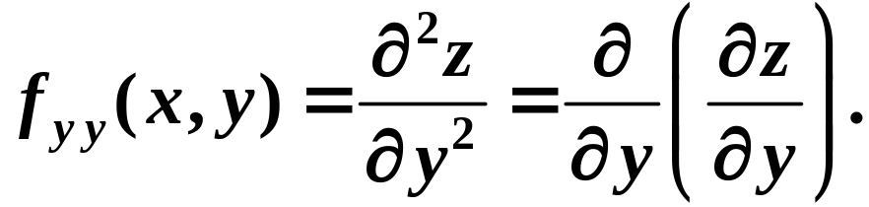

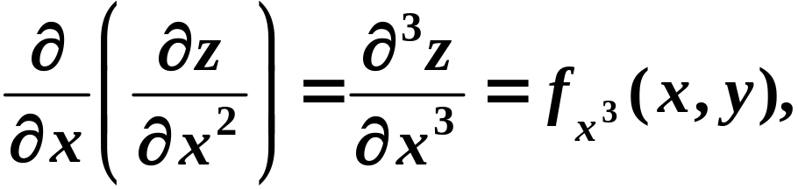
类似地可以定义更高阶的偏导数, 例如
的三阶偏导数共有八种情形:

Slide 4
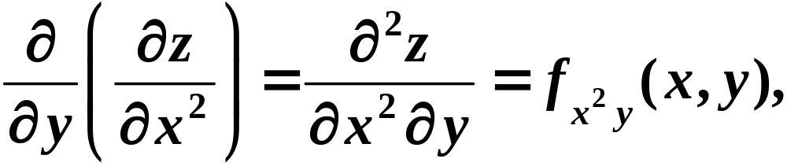
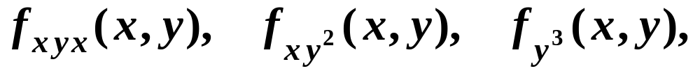
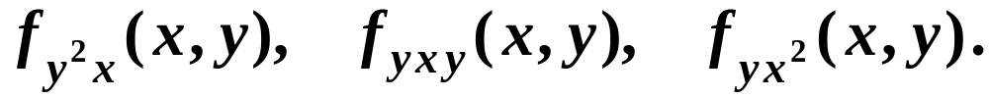

Slide 5
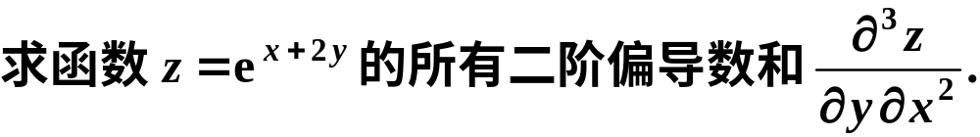
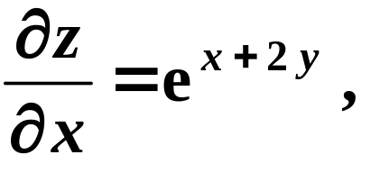
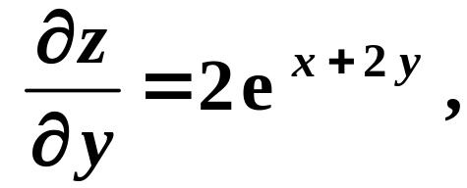
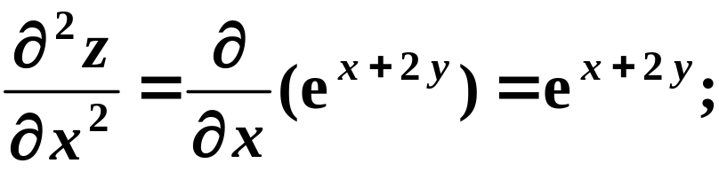
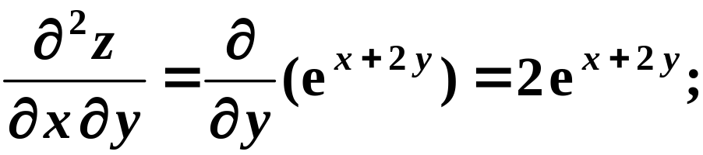
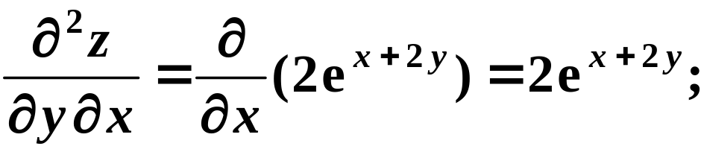
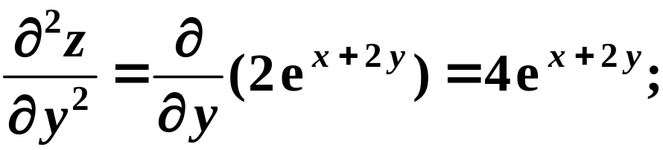
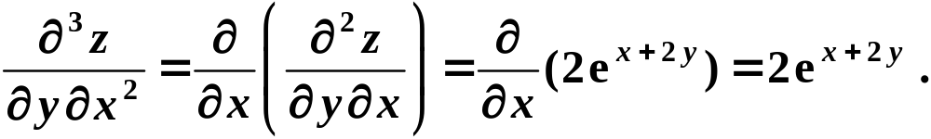
例1
解 由于
因此有

Slide 6

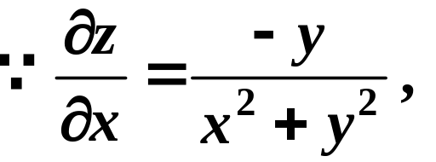
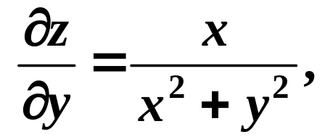
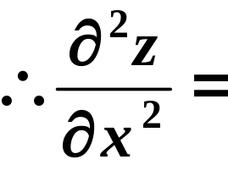
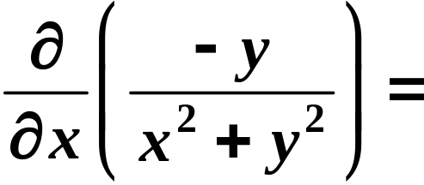
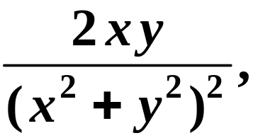
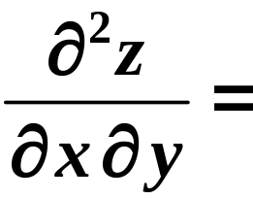

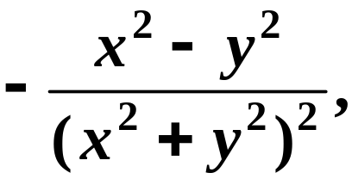
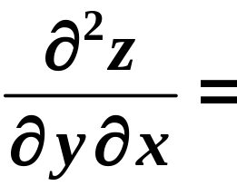
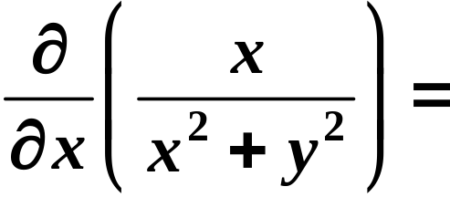
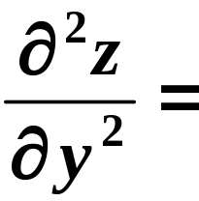
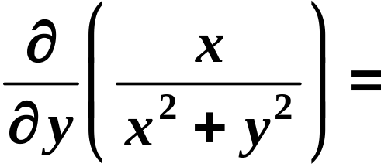
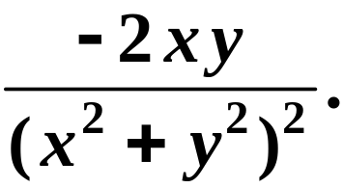
例2
解：

Slide 7
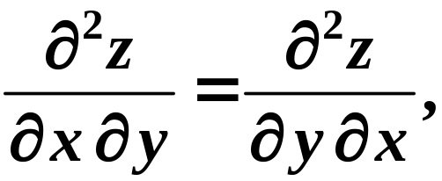
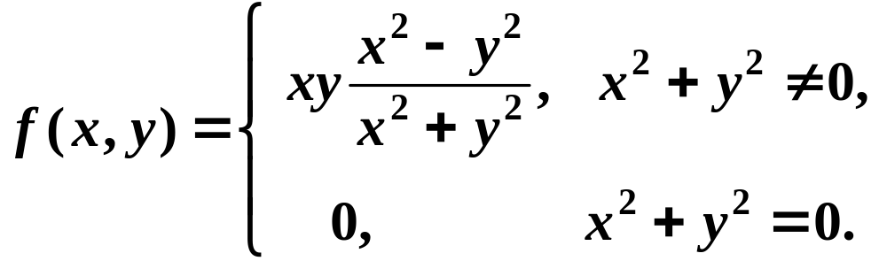
注意 在上面两个例子中都有：
数相等 (称这种既有关于 x, 又有关于 y 的高阶偏导
数为混合偏导数). 但是这个结论并不对任何函数都
成立，例如函数：

Slide 8
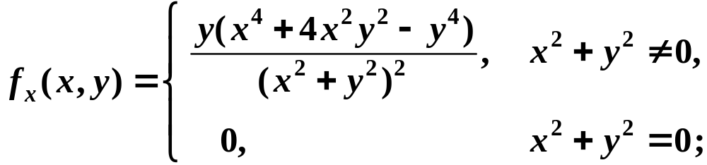
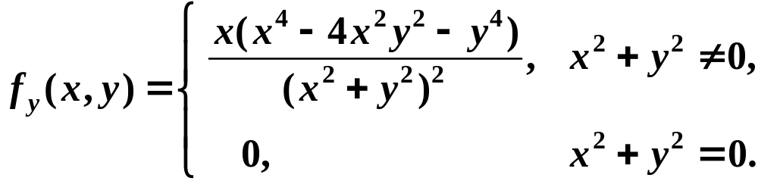
它的一阶偏导数为 ：
的混合偏导数:

Slide 9
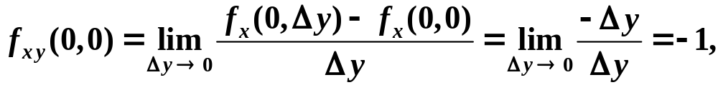
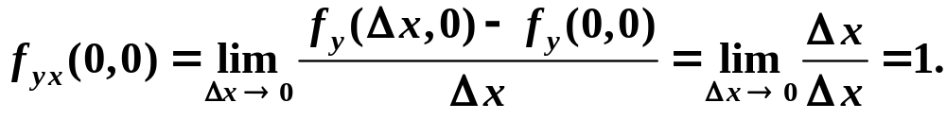
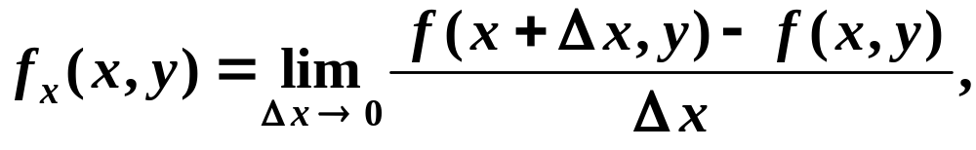
由此看到, 这两个混合偏导数与求导顺序有关. 那么
在什么条件下混合偏导数与求导顺序无关呢? 为此
式. 由于

Slide 10
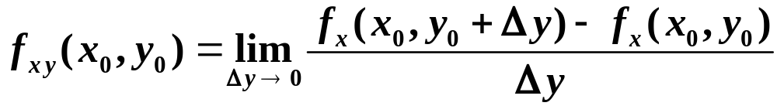
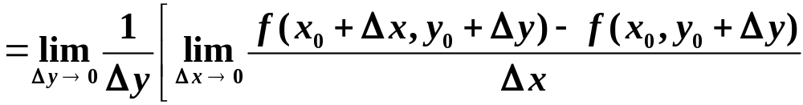
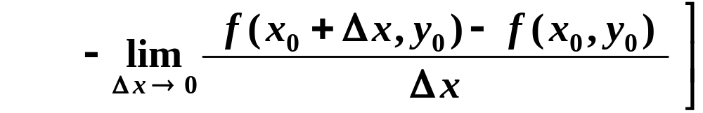
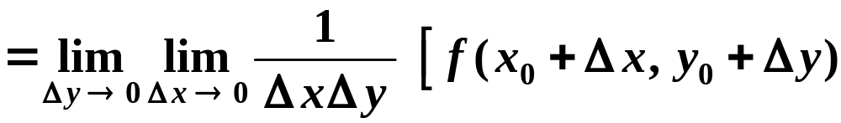
因此有

Slide 11
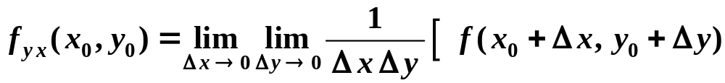
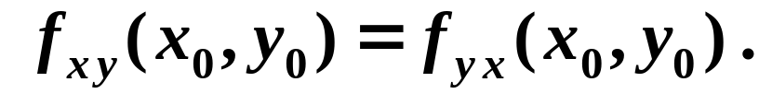
类似地有
这两个累次极限相等. 下述定理给出了使 (1) 与 (2)
相等的一个充分条件．
连续，则
(3)

Slide 12
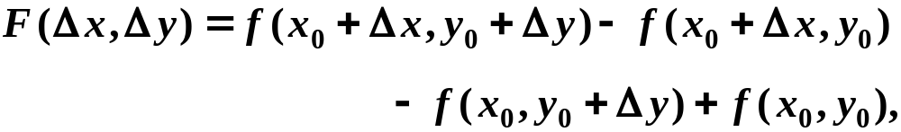
证 令
于是有
(4)

Slide 13
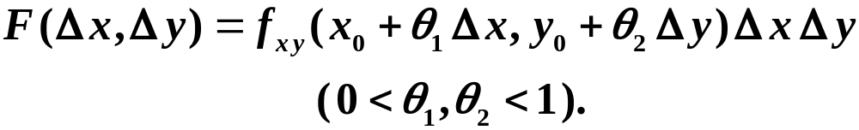
由 (4) 则有
(5)
则有
如果令

Slide 14
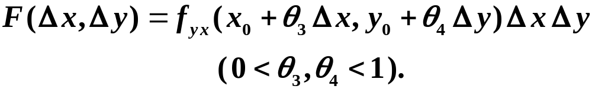
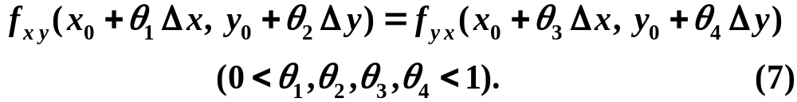
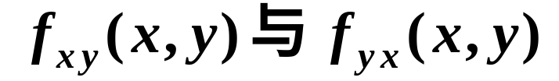


用前面相同的方法, 又可得到
(6)
由定理假设
都在点
连
续, 故当
时, (7) 式两边极限都存
在且相等，这就得到所要证明的 (3) 式．

Slide 15

合偏导数都与求导顺序无关．
注2 这个定理对 n 元函数的混合偏导数也成立. 例
如三元函数
的如下六个三阶混合偏导数
若在某一点都连续，则它们在这一点都相等．
今后在牵涉求导顺序问题时, 除特别指出外, 一般
都假设相应阶数的混合偏导数连续．

Slide 16
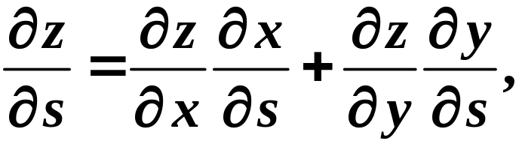
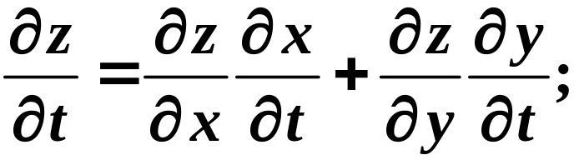
复合函数的高阶偏导数 设
数
同样存在二阶连续
偏导数. 具体计算如下:

Slide 17
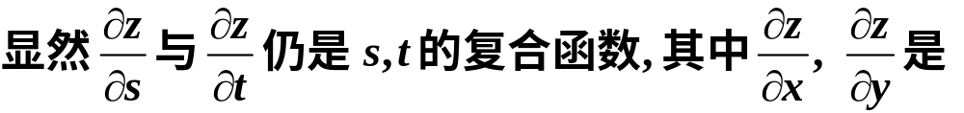
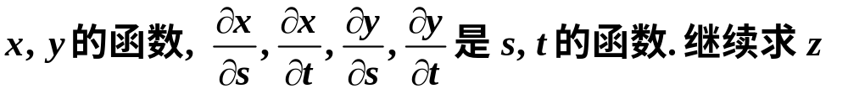


Slide 18










Slide 19



同理可得

Slide 20





例3
改写成如下形式:
由复合函数求导公式，有
自变量的复合函数．所以：

Slide 21










Slide 22

二、中值定理和泰勒公式
二元函数的中值公式和泰勒公式, 与一元函数的拉
也有相同的公式，只是形式上更复杂一些．
先介绍凸区域 若区域 D 上任意两点的连线都含于
D, 则称 D 为凸区域 (图17- 6). 这就是说, 若 D 为
一切
恒有

Slide 23












凸
非凸
图 17 - 6
定理17.8 ( 中值定理 ) 设
在凸开域
上连续, 在 D 的所有内点都可微, 则对 D 内任意两

Slide 24


的一元连续函数, 且在 (0, 1) 内可微. 根据一元函数
中值定理，
，使得
其中
(10)
(9), (10) 两式即得所要证明的 (8) 式．

Slide 25



注 若 D 为严格凸区域，即
，都有
倘若
, 那就不能保证 (8)
式成立.
公式 (8) 也称为二元函数 (在凸域上) 的中值公式.

Slide 26

它与定理17.3 的中值公式 (12) 相比较, 差别在于这
请大家作为练习自行证明此推论．

Slide 27






例4 对
应用微分中值定
理，证明存在某个
分析 将上式改写成
之间应用微分中值定理．

Slide 28




证 首先, 当
, 有
再
计算偏导数:

Slide 29




Slide 30







定理17.9 (泰勒定理) 若
在点
内有直到 阶的连续偏导数, 则对
内任一点

Slide 31







其中
而首项
也可看作
的情形.
(11) 式称为
的 n 阶泰勒公式, 并称其中

Slide 32







证 类似于定理17.8 的证明，先引入辅助函数
由假设，
上满足一元函数泰勒公式的条
件，于是有
(12)
应用复合求导法则, 可求得
的各阶导数如下:

Slide 33


将 (13), (14) 两式代入 (12) 式, 就得到所求之泰勒
公式 (11)．
时的特殊情形.

Slide 34




则仅需
内存在 n 阶的连续偏导数即可,
此时的 n 阶泰勒公式可写作

Slide 35



将它们代入泰勒公式 (15)，即有

Slide 36
与§1 例7 的结果 (1. 32) 相比较，这是更接近于真
微分近似相当于现在的一阶泰勒公式．

Slide 37

三、极值问题
多元函数的极值问题是多元函数微分学的重要应
用, 这里仍以二元函数为例进行讨论.
有定义. 若
的极大 (或极小) 值点. 极大值、极小值统称极值; 极
极大值点、极小值点统称极值点．
注意 这里讨论的极值点只限于定义域的内点．

Slide 38













例6 :
在点(0,0)有极小值;
在点(0,0)有极大值;
在点(0,0)无极值.

Slide 39






例7. 已知函数
的某个邻域内连续, 且
A
则( )
(D) 根据条件无法判断点(0, 0)是否为f (x,y) 的极值点.
(2003 考研)
提示: 由题设

Slide 40




注 由定义可见, 若
在点
取极值, 则当固
同极值;
也取相同极值. 于是
得到二元函数取极值的必要条件如下:
定理17.10 (极值的必要条件) 若函数
在点
存在偏导数, 且在
取得极值, 则必有
的稳定点.

Slide 41
上述定理指出: 偏导数存在时, 极值点必是稳定点.
但要注意: 稳定点并不都是极值点．
在例 6 中第1个函数，原点为其稳定点,
也是它的极值点.
对于第3个函数, 原点虽为其稳定点,但却
不是它的极值点.
而对于第2个函数, 在原点不存在偏导数,但却
也是它的极值点.

Slide 42

(17)
定点, 则有如下结论:

Slide 43



链
接
证* 由
在
的二阶泰勒公式，并注意到条件
于是有

Slide 44






首先证明: 当
正定时，
在点
取得极小
值．这是因为，此时对任何
恒使
二次型
连续函数 ( 仍为一正定二次型 )

Slide 45





由于
因此
在此有界
闭域上存在最小值
，于是有
即
在点
取得极小值．
极大值．

Slide 46



最后证明: 当
为不定矩阵时,
在点
不
则沿着过
的任何直线
亦取

Slide 47

这表明
必须是负半定的. 同理, 倘若
取
极小值, 则将导致
必须是正半定的. 也就是
的或负半定的，这与假设相矛盾．
根据对称矩阵的定号性与其主子行列式之间的关
系，定理17.11又可写成如下比较实用的形式——
若
如定理17.11 所设，则有如下结论:

Slide 48

取得极小值;
取得极大值;
是否取得极值．

Slide 49


例8 讨论
是否存在极值．
因
，故原点不是
的
极值点. 又因
处处可微，所以
没有极值点.

Slide 50



例9
解 由方程组

Slide 51



得极值?
解 容易验证原点是
的稳定点, 且
故由定理17.11 无法判断
在原点是否取得极值．
但因为在原点的任意小邻域内, 当
时
所以 f (0, 0) = 0 不是极值 ( 参见图17-7 )．（链接 ）

Slide 52
由极值定义知道, 极值只是函数的一个局部性概念.
想求出函数在有界闭域上的最大值和最小值, 方法
与一元函数问题一样：
1、需先求出在该区域上所有稳定点、无偏导数点
处的函数值；
2、求出在区域边界上的这类特殊值；
3、然后比较这些值, 其中最大 (小)者即为问题所
求的最大 (小) 值．

Slide 53












例11 证明: 圆的所有外切三角形中, 以正三角形的
面积为最小．
图 17- 8
证 如图17- 8 所示,
设圆的半径为 a, 任一外切
三角形为 ABC, 三切点处的
半径相夹的中心角分别为

Slide 54





其中
. 为求得稳定点, 令
在定义域内, 上述方程组仅有惟一解:
的二阶偏导数:

Slide 55

此稳定点处取得极小值．
因为面积函数 S 在定义域中处处存在偏导数，
而具体问题存在最小值，
故外切三角形中以正三角形的面积为最小．

Slide 56




解 (i) 求稳定点：解方程组
得稳定点
(ii) 求极值：由于
的黑赛矩阵为

Slide 57






因此
(iii) 求在
上的特殊值: 当
当
，

Slide 58







当
，
单调增, 算出两端值
算出

Slide 59


图形, 上面的讨论都能在图中清晰地反映出来．（链接）
注 本例中的
上虽然只有惟一极值, 且为极
小值，但它并不因此成为
上的最小值．这
一点与一元函数是不相同的，务请注意！

Slide 60

图 17 - 9

Slide 61







例13 ( 最小二乘法问题 ) 设通过观察或实验得到一
上，即大体上可用直线
方程来反映变量 x 与 y
之间的对应关系 ( 参见
图17-10 ). 现要确定一
直线, 使得与这 n 个点
的偏差平方之和为最小
图 17 - 10
( 最小二乘方 )．

Slide 62



解 设所求直线方程为
为此令

Slide 63



把这组关于 a, b 的线性方程加以整理并求解，得

Slide 64





并由实际意义可知这极小值即为最小值.

Slide 65


复习思考题
试比较本节的中值公式 (8) 与§1 里的中值公式
(12)，两者的条件与结论有何区别？
2. 对于函数
下列记号
各表示什么意义？
什么不可以推广到多元函数中来？

Slide 66


Slide 67







图 17-7

Slide 68


1、如果对于任意一组不全为零的实数(x₁, x₂, … x _{n})，
都有 f(x₁, x₂, … x _{n}) > 0,
则称实二次型f(x₁, x₂, … x _{n})正定，其n阶实对称矩阵
A称为正定矩阵.
用矩阵描述：
2、如果对于任意一组不全为零的实数(x₁, x₂, … x _{n})，
都有 f(x₁, x₂, … x _{n}) < 0,
则称实二次型f(x₁, x₂, … x _{n})负定，其n阶实对称矩阵
A称为负定矩阵.
用矩阵描述：

Slide 69






对称矩阵 为正定的充分必要条件是：
的各阶主子式为正，即：
对称矩阵 为负定的充分必要条件是：
奇数阶主子式为负，而偶数阶主子式为正，即：

Slide 70
作业
P150 .(2)(6)(7) ,2.7.(1)(4)
P151 8.(1) 9.(1) 11.

